Slide 1
Νερό πηγή ζωής

Slide 2
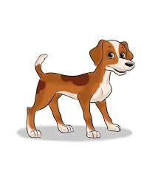
Όπου και να κοιτάξουμε γύρω μας υπάρχει νερό.
Νερό που βλέπουμε αλλά και νερό που δεν βλέπουμε.

Slide 3
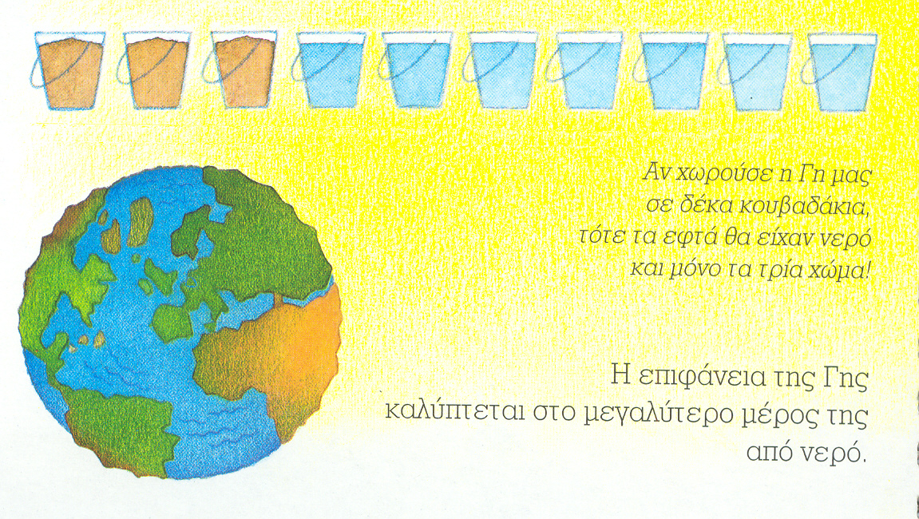
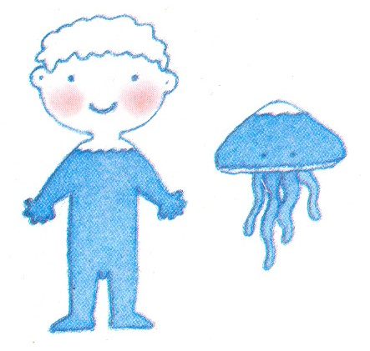
Αν μπορούσαμε να βάλουμε όλη τη γη σε κουβαδάκια τότε θα βλέπαμε ότι το μεγαλύτερο μέρος
της θα ήταν το νερό. Το ίδιο θα βλέπαμε και για κάθε ζωντανό οργανισμό.
Μπορείς τώρα να πεις κι εσύ που «βλέπεις» νερό γύρω σου;

Slide 4

Στη γη νερό υπάρχει :
Στη Θάλασσα
Στις λίμνες
Στα ποτάμια
Στους καταρράκτες
Στα έλη
Στα παγόβουνα
Στα βουνά που έχει χιόνια
Στα πηγάδια
Κάτω από τη γη
Στα σύννεφα

Slide 5
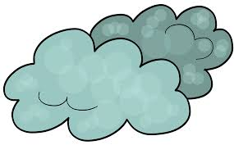
Το νερό δηλαδή το βρίσκουμε στη γη σε υγρή, στερεά και αέρια μορφή.
Στερεά μορφή
Υγρή μορφή
Αέρια μορφή
Που υπάρχει στο σπίτι σου νερό σε υγρή, στερεά και αέρια μορφή;

Slide 6

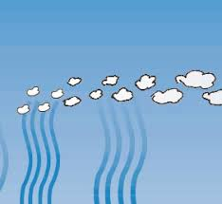

Όταν ο ήλιος ζεστάνει το νερό, το νερό εξατμίζεται (γίνεται δηλαδή ατμός/αέριο)
και ανεβαίνει στον ουρανό.

Slide 7
Έτσι φτιάχνονται τα σύννεφα. Ο αέρας φυσά τα σύννεφα και τα μετακινεί.
Όταν τα σύννεφα βαρύνουν πολύ οι σταγόνες της βροχής πέφτουν κάτω στη γη.

Slide 8
Εάν κάνει πολύ κρύο, οι σταγόνες παγώνουν και πέφτουν σαν χιόνι ή
αν παγώσουν απότομα πέφτουν σαν χαλάζι.

Slide 9
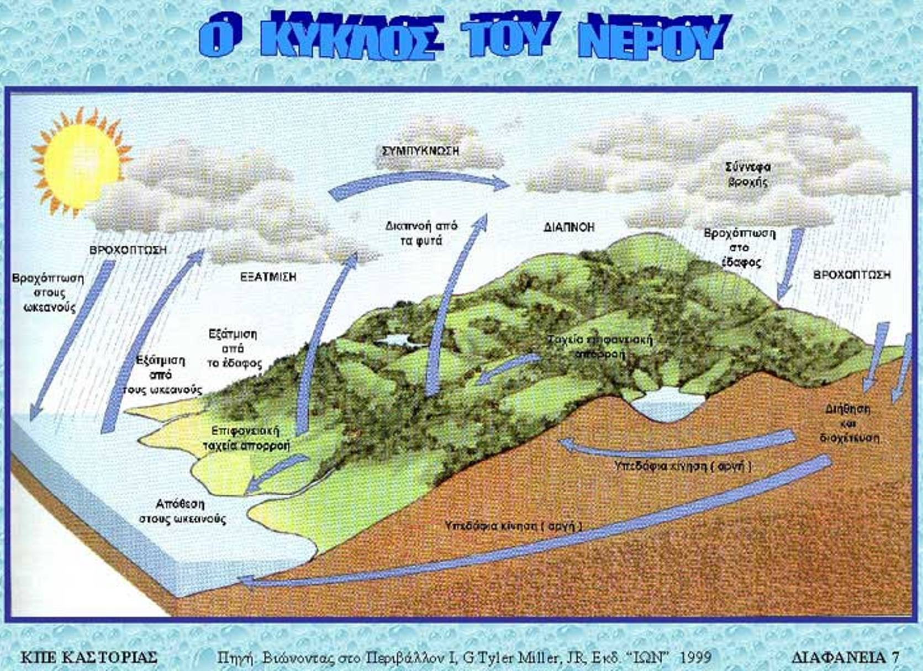
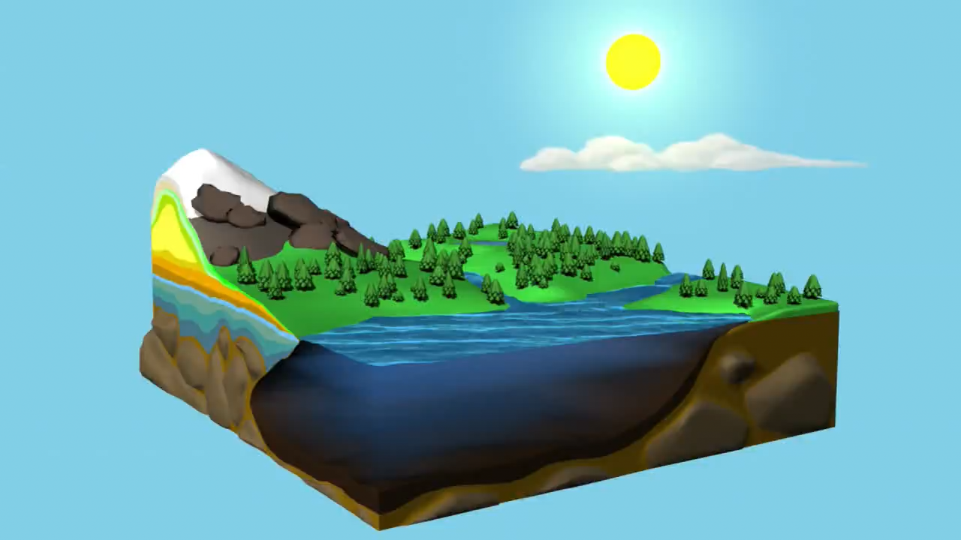

Το νερό που πέφτει στη γη εξατμίζεται πάλι και έτσι γίνεται ένας κύκλος:
ο κύκλος του νερού.

Slide 10
Το νερό μας χρειάζεται γιατί:

Slide 12
Μπορείς να εξηγήσεις τι μπορεί να σημαίνουν αυτές οι πινακίδες;

Slide 13
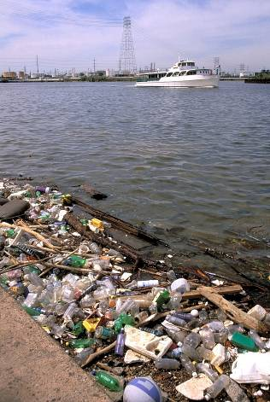
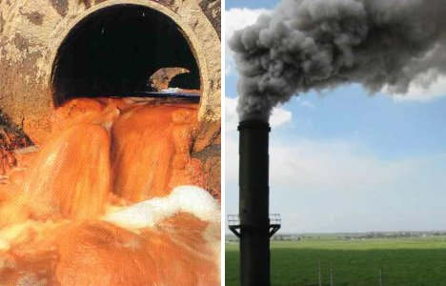
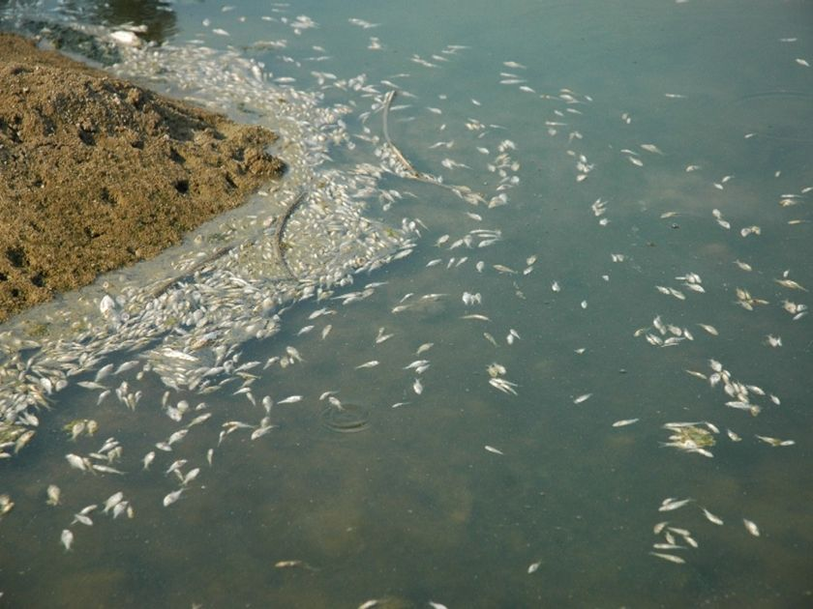
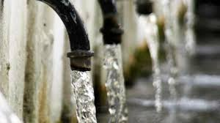
Το νερό είναι πολύτιμο αλλά πολύ λίγο. Οι άνθρωποι όμως:

Slide 14
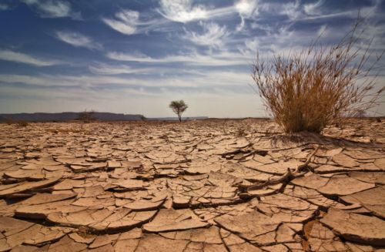
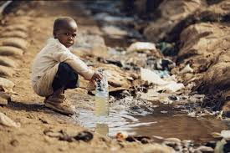
Υπάρχουν περιοχές όπου νερό δεν υπάρχει και οι άνθρωποι ψάχνουν για να το βρουν.

Slide 15
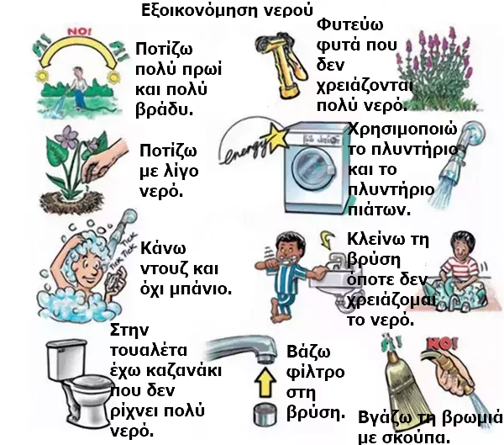

Slide 16
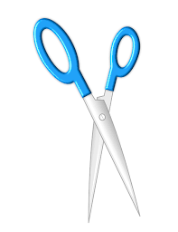
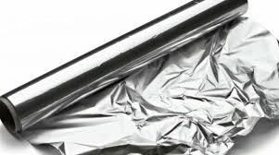
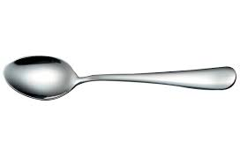


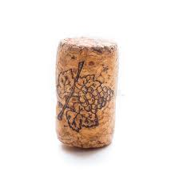
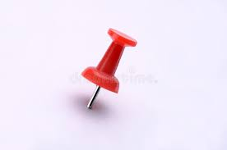
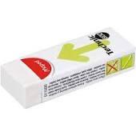
Κάποια αντικείμενα επιπλέουν στο νερό δηλ. όταν πέσουν μέσα μένουν στην επιφάνειά του,
ενώ κάποια άλλα βουλιάζουν δηλ. πάνε στον πάτο. Πάρε μια λεκάνη με νερό και ρίξε
τα παρακάτω αντικείμενα. Ποια από αυτά επιπλέουν;

Slide 17
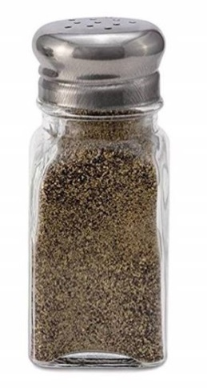
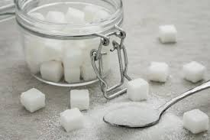
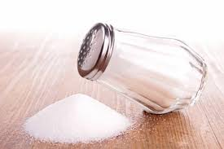
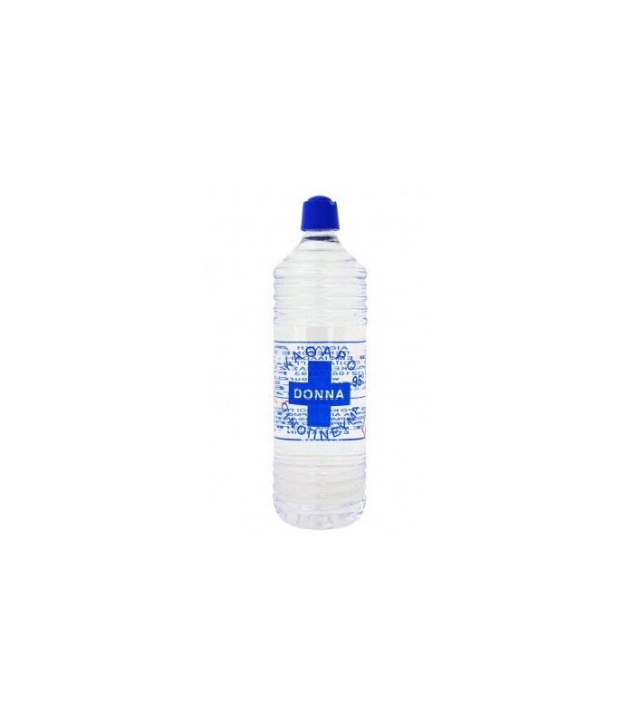
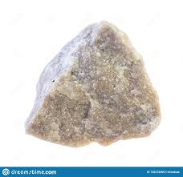
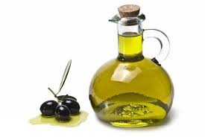
Κάποια αντικείμενα διαλύονται δηλ. δεν φαίνονται
όταν τα ανακατέψουμε στο νερό
και κάποια δεν διαλύονται. Πάρε 6 ποτήρια με νερό και ρίξε μέσα στο καθένα ένα από τα
παρακάτω. Ανακάτεψε το νερό και δες ποια διαλύονται και ποια όχι.

